Slide 1
TMI (TechMap-IT)
Team3
유정연, 김대건, 박성우, 이서연, 최성현

Slide 2
Index
프로젝트 소개 및 목표
개발 환경 및 기술 스택
시스템 아키텍처 및 구조
기능 시연 및 데모
결과 및 향후 개선 방향
Q&A 및 마무리

Slide 3
프로젝트 소개 및 목표

Slide 4

프로젝트 소개 및 목표
프로젝트 이름: TechMap IT
프로젝트 목적:
채용사이트 내 IT 직군의 공고 데이터를 자동으로 수집
수집한 공고 데이터에서 어떤 기술스택을 많이 사용하는지 분석
Notes:
팀명, 발표자, 프로젝트 주제 간단 설명
문제 인식 및 프로젝트 목표 (채용 공고 분석을 통한 기술 스택 추천)

Slide 5
개발 환경 및 기술 스택

Slide 6
개발 환경
Cloud(AWS)
On-Premise
Hybrid 방식으로 사용

Slide 7




기술 스택 (DB)
Data Storage
RDBMS
Cache DB
S3
DynamoDB
redis

Slide 8
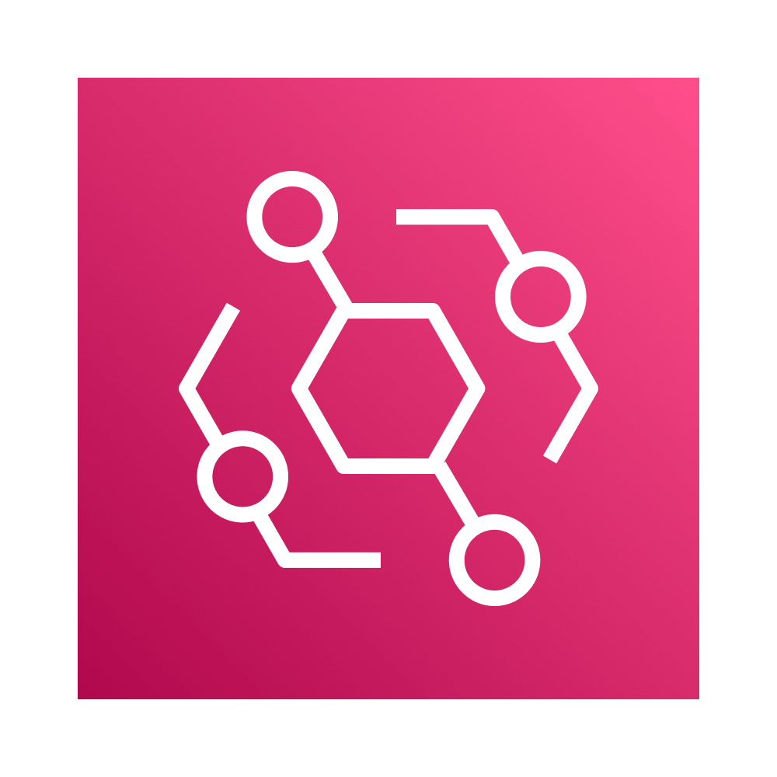




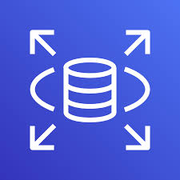
기술 스택 (Cloud)
EventBridge
SQS
Lambda
S3
DynamoDB
CloudWatch
EC2
RDS

Slide 9




기술 스택 (On-Premise)
Kubernetes
Airflow
Redis
Grafana
Prometheus

Slide 10


기술 스택 (Frontend / Backend)
Streamlit
FastAPI

Slide 11
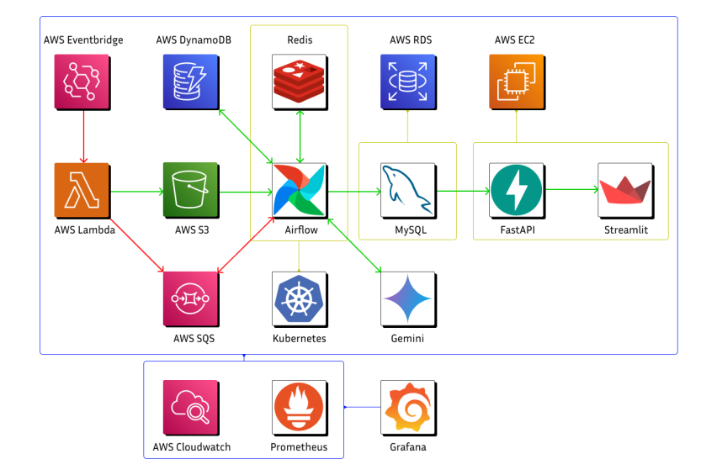
Data Pipeline Overview

Slide 12
시스템 아키텍처 및 구조

Slide 13
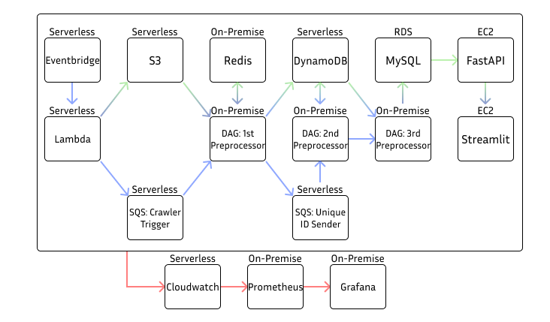
Data Pipeline Flow Chart

Slide 14
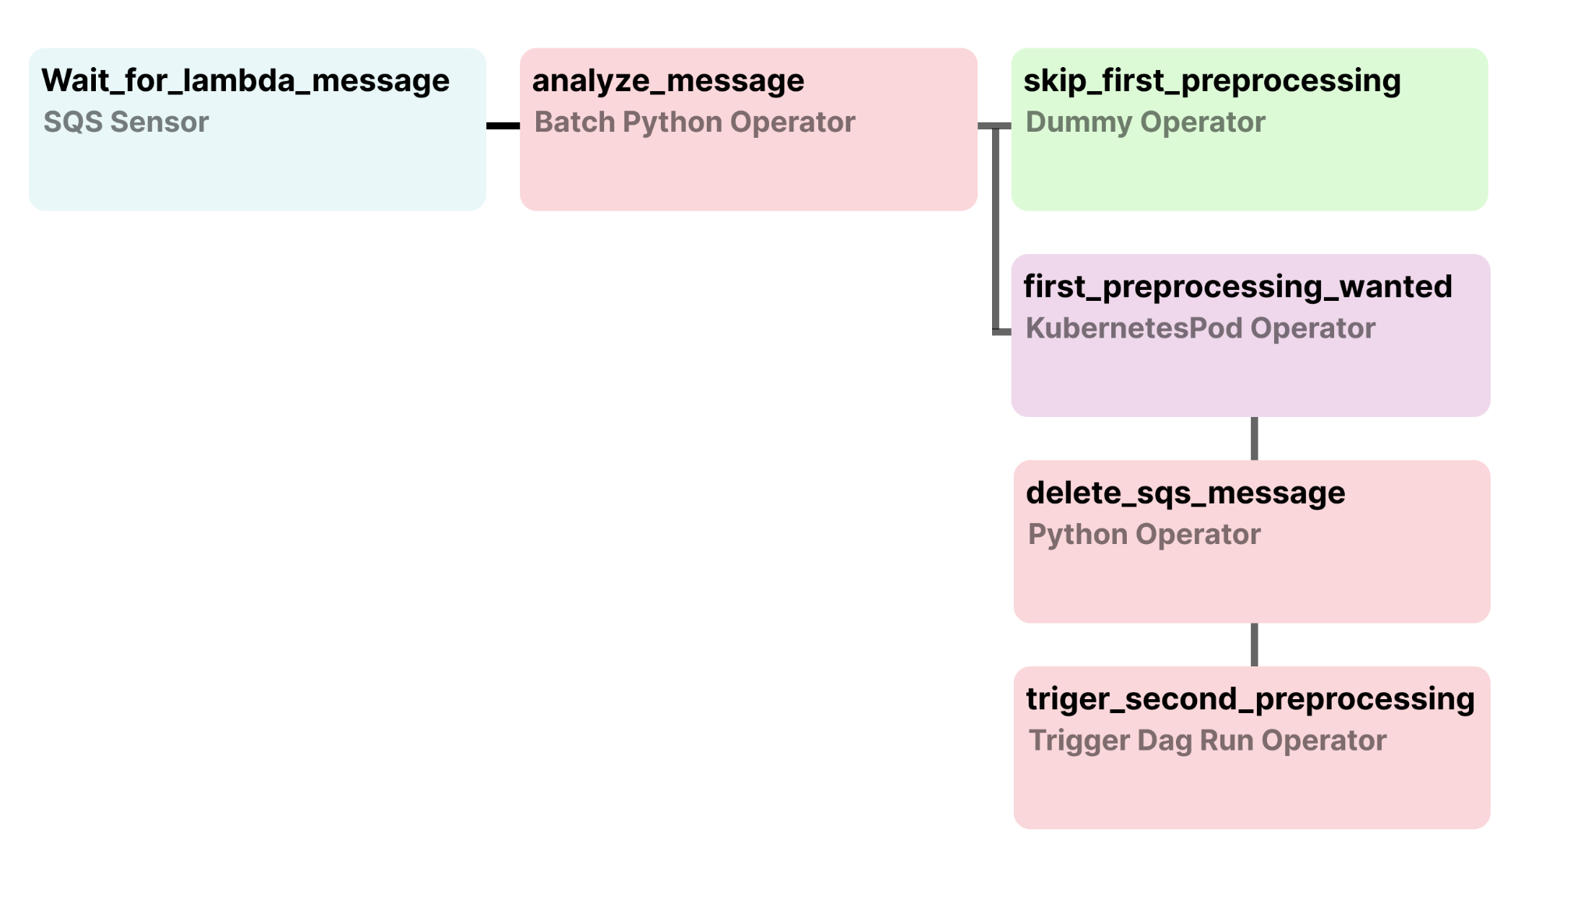
Flow Chart - 1st Proprecessing DAGs

Slide 15
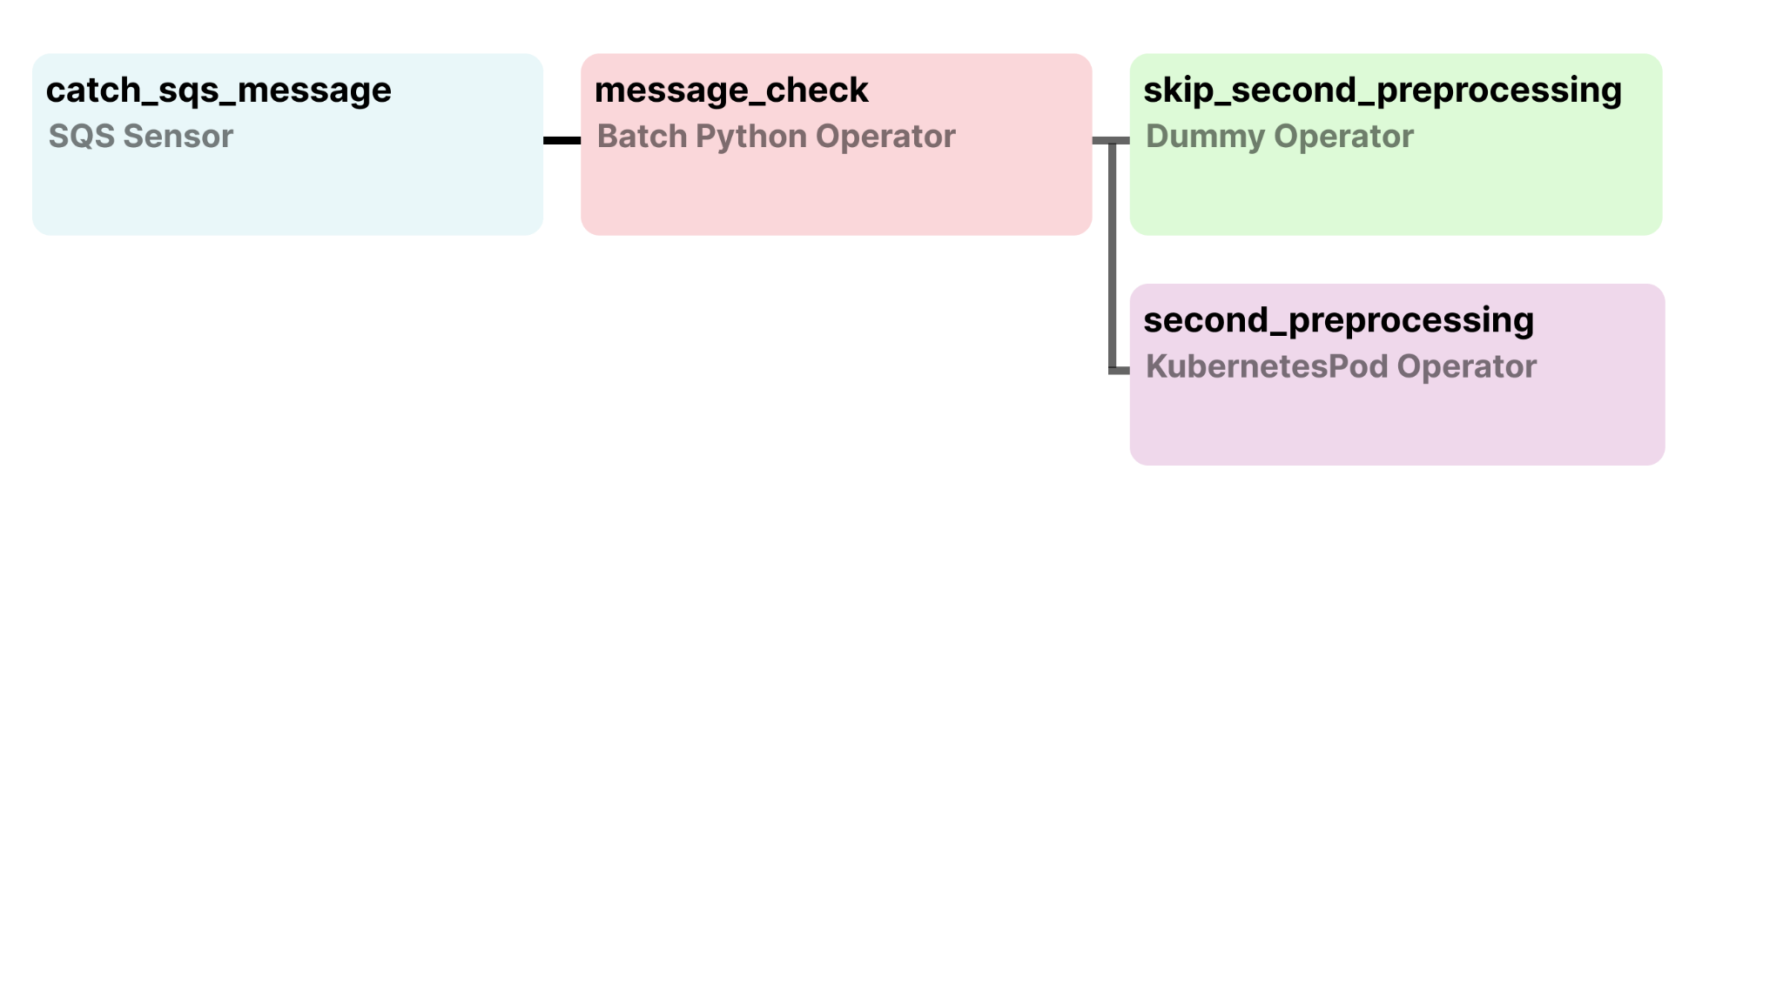
Flow Chart - 2nd Proprecessing DAGs

Slide 16
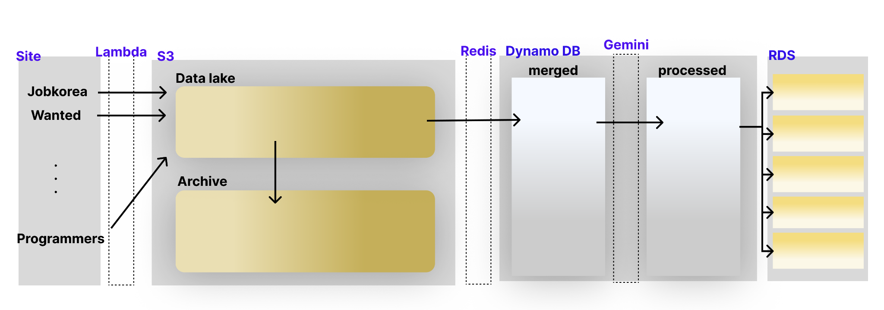
Data Flow Chart (Medallion Architecture)

Slide 17
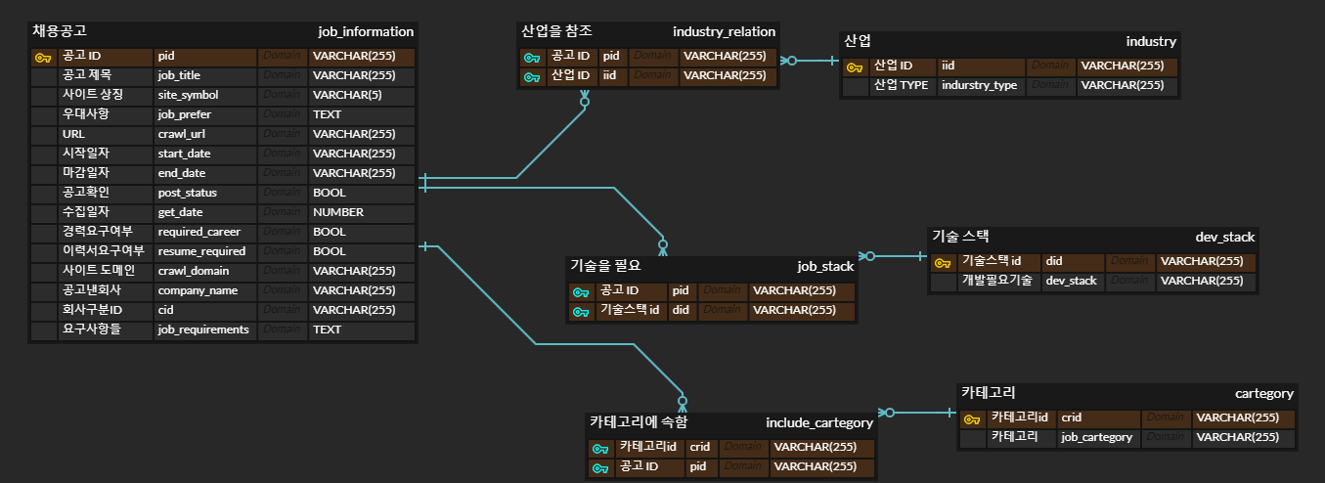
ERD for RDS

Slide 18
기능 시연 및 데모

Slide 19
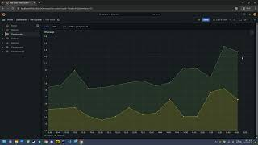
기능 시연 및 데모

Slide 20
결과 및 향후 개선 방향

Slide 21
결과 및 향후 개선 방향
결과
4개의 채용 사이트에서 총 8,000여 건의 공고 수집
공고 내용 축약 기능 제공
기술 스택 상위 10개 출력
향후 개선 방향
데이터 생명 주기 기능
데이터 분석 기능
추천 성능 개선

Slide 22
Q&A

